Slide 1
SAMSUNG RESEARCH · SPATIAL AUDIO PORTFOLIO
Spatial Audio Research & Perception-driven Quality Evaluation
24
18
6
10+
SCI(E) Papers
h-index
Patents
Awards
Hyun In Jo, Ph.D. (조현인)
Samsung Research · Visual Technology · Display Innovation Lab · Spatial Audio
best2012@naver.com | 010-6387-8402 | linkedin.com/in/hyunin-jo

Slide 2
About Me
조현인 (Hyun In Jo, Ph.D.) — 경력 · 핵심 실적 · 전문성
2013-2016
B.S. 건축공학, 한양대 (수석졸업, 조기졸업)
SCI(E) 24편
주저자 21편, h-index 18
2016-2022
Ph.D. 건축음향, 한양대 (석박통합, GPA 4.39/4.5)
EAA Best Paper
2022.03-08
Post-doc, 한국건설기술연구원
ICA 2019, I-INCE Young Professional
2022.08-현재
현대자동차 NVH 책임연구원
특허 6건
국내+미국, 기술이전 5천만원
NOW →
Samsung Research, Spatial Audio
국제공동연구
UCL·소르본, SATP 18개국 표준화
Part I
Part II
Part III
Part IV
Spatial Audio & Immersive Rendering
Perception-driven Quality Evaluation
Research-to-Product Execution
AI-driven Audio Processing

Slide 3
THD 0.01%, 주파수 응답 ±0.5dB — 공학 스펙이 완벽해도 사용자가 "좋다"고 느끼지 않을 수 있다
시각 맥락만으로 오디오 만족도가 76% 좌우된다면?
사용자가 진짜 몰입을 느끼는 3D Audio-Visual 경험을 어떻게 설계하고 검증할 것인가?
Part I Spatial Audio & Immersive Rendering
Part II Perception-driven Quality Evaluation
Part III Research-to-Product Execution
Part IV AI-driven Audio Processing
→
→
→

Slide 4

사운드스케이프란?
Noise Control → Soundscape 패러다임 전환
Traditional Noise Control
New Paradigm: Soundscape
"소음이 얼마나 큰가?" dB 측정
→
"소리가 어떻게 경험되는가?" 인간 지각 중심
ISO 12913: "acoustic environment as perceived or experienced and/or understood by a person or people, in context"

Slide 5
왔 사운드스케이프가 Spatial Audio에 직결되는가
소리를 경험으로 평가 (dB가 아닌 사용자 지각 중심)
→
렌더링 품질을 THD·주파수응답이 아닌 사용자가 느끼는 공간감·몰입감으로 평가
오디오-비주얼 상호작용 (시각 맥락이 청각 지각을 최대 76% 좌우)
→
Display + Audio 통합 설계 Holographic Displays × Spatial Audio 시너지
재생 환경에 따라 동일 음원 지각 변화
→
거실·침실·차량 등 재생 공간별 렌더링 최적화
개인차 (소음 민감도·성격·청력)
→
Customized Audio 개인화
대규모 지각 평가 프로토콜 (ISO 12913 + SATP 18개국, 134명)
→
Eclipsa Audio 품질 벤치마킹 및 인증 기준 수립
신호처리가 "어떻게 구현할 것인가"라면, 저의 전문성은 "사용자가 어떻게 경험할 것인가"를 설계하고 검증하는 것입니다

Slide 6
Part I. Spatial Audio 기술 역량 — 연구 체계도
5개 기술 축 + Eclipsa Audio 연결 맵
Spatial Audio Perception Research
축1
축2
축3
축4
축5
시각 재현
재생 방식
바이노럴-비주얼
시청각 정보
생태학적 타당성
77%
2.2dBA
77%
76%
VR≈In-situ
APAC'22
APAC'19
B&E'19
B&E'20
SCS'21
HMD에서 Presence 유의 증가
HP vs SP 허용한계 차이
HRTF가 공간감 지배
Visual이 만족도 좌우
3개 프로토콜 유의차 없음
→ Eclipsa Audio: HRTF 개인화(77%) + A-V 통합설계(76%) + VR 품질평가 실증 + 92.5% 만족도 예측

Slide 7
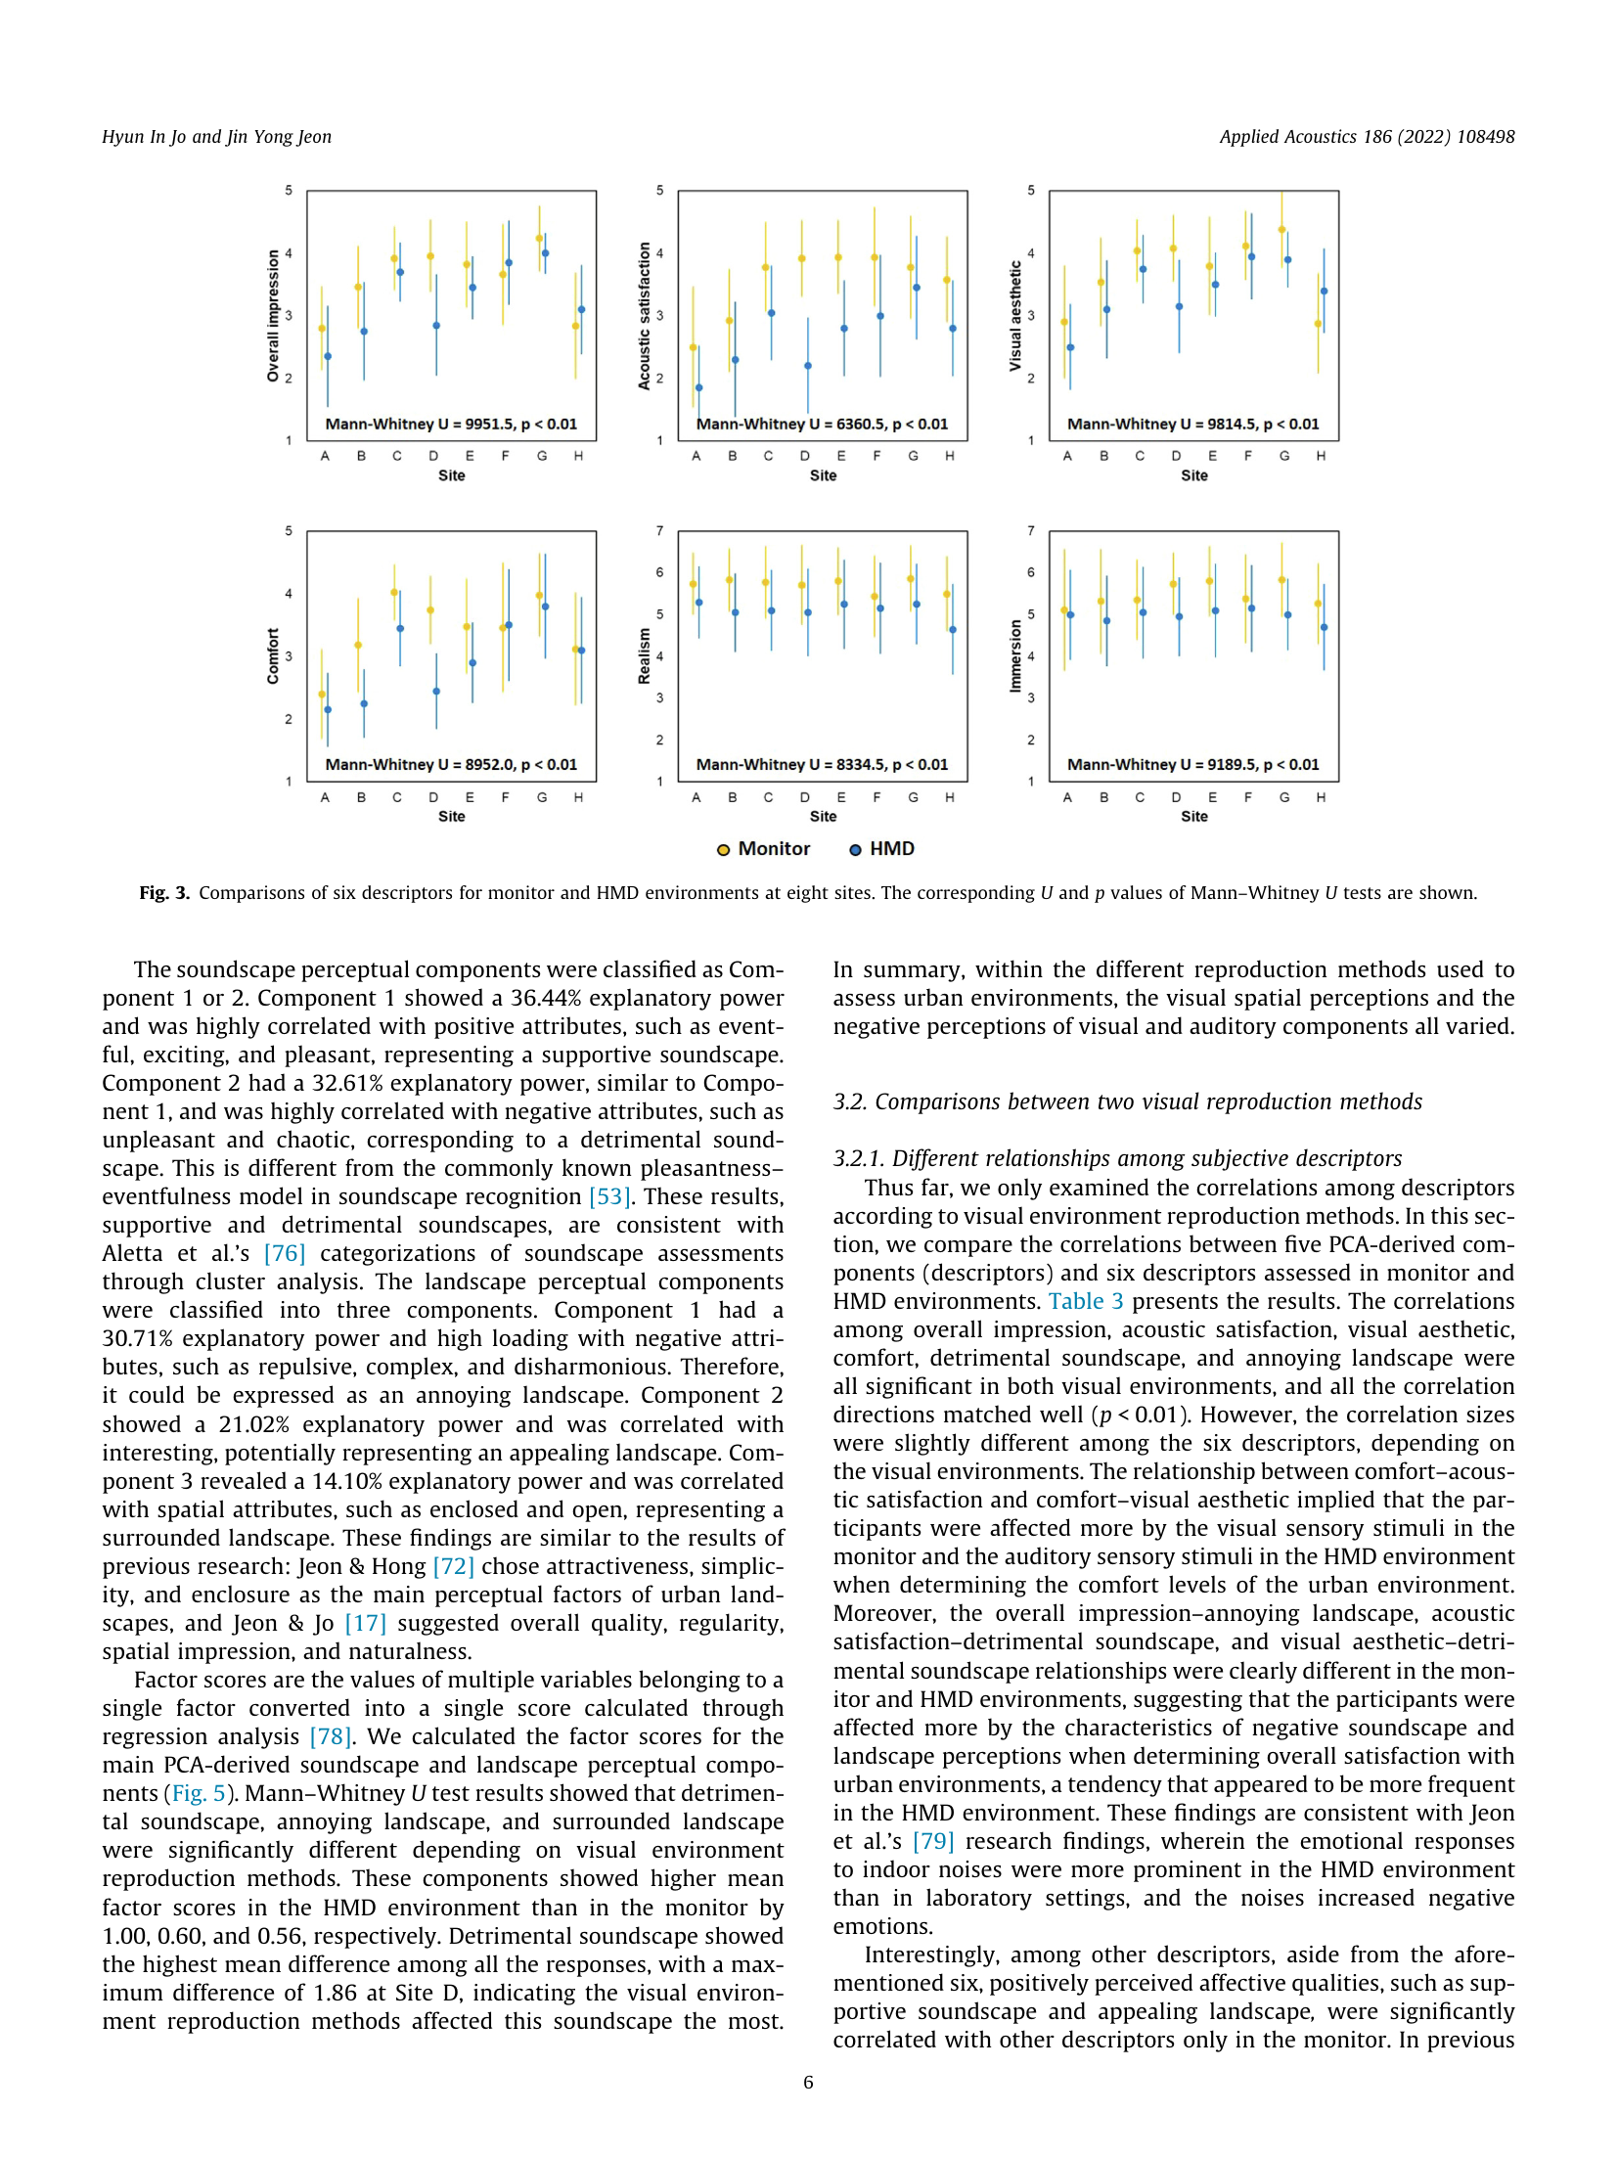
축1: 시각 재현 방식
APAC 2022 · Jo & Jeon
Applied Acoustics, IF 3.4
RQ: 같은 Spatial Audio를 HMD vs 모니터로 볼 때, 사용자의 음환경 지각이 얼마나 달라지는가?
Methodology
Result — Semantic Profile Comparison
실험설계: 40명 피험자 × 8개 도시 음환경
시각 재현: HMD (HTC VIVE Pro) vs 2D Monitor
오디오: First-Order Ambisonics (FOA) + Head-tracking
평가: 14개 semantic differential pairs
통계: 반복측정 ANOVA, Bonferroni 사후검정
핵심 발견:
- HMD: 공간 현실감(Presence) 유의하게 증가 (p < 0.05)
- 모니터: 전반적 소음 인식 더 높음
- 시각 재현 방식이 오디오 품질 판단을 체계적으로 변화시킴
40 × 8
p < 0.05
14 pairs
Samsung 시사점
XR 디바이스 대응 시, 시각 조건 통제가
오디오 품질 평가의 필수 전제 조건
→ Eclipsa Audio 품질 평가 프로토콜에
시각 재현 방식 변수 반드시 포함
피험자 × 환경
HMD Presence 유의차
Semantic Differential

Slide 8
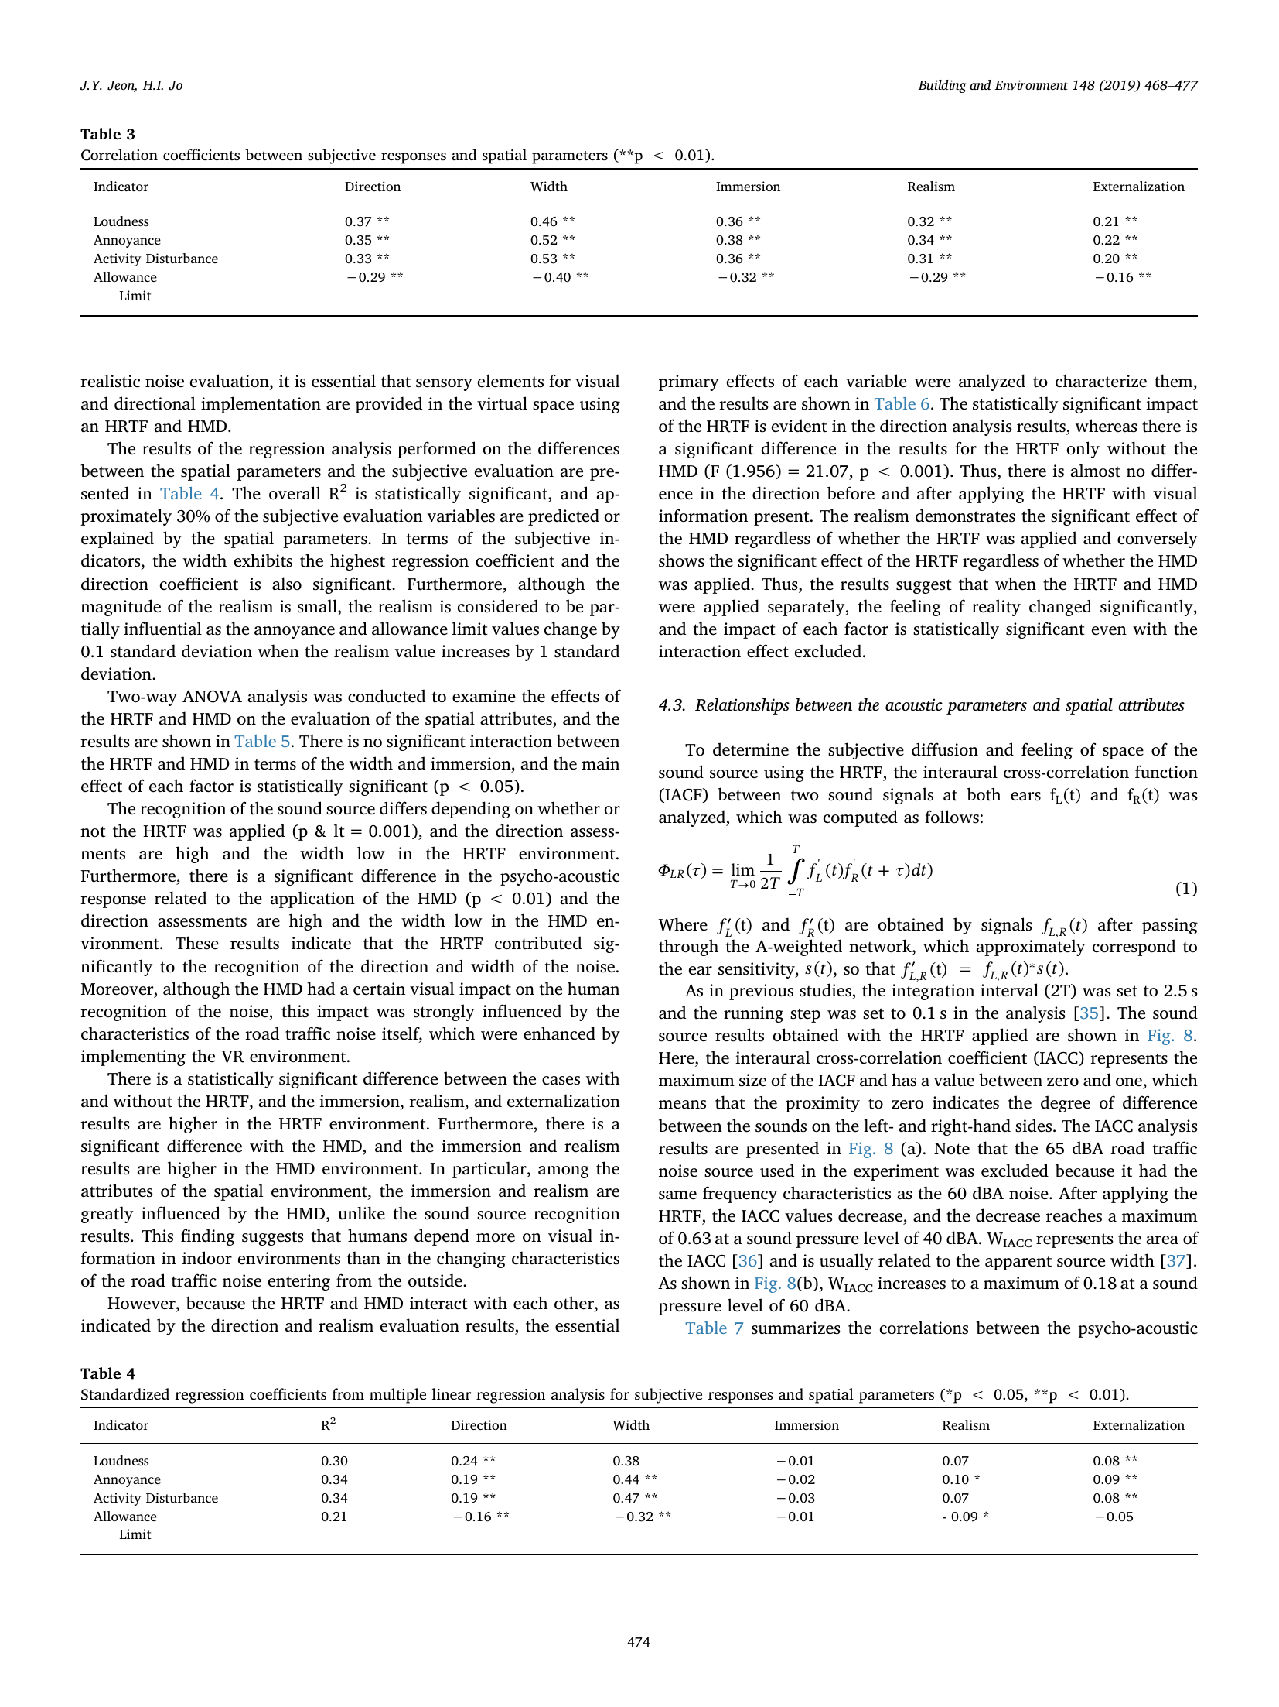
축2: 헤드폰 vs 스피커
APAC 2019 · Jeon et al
Applied Acoustics, IF 3.4
RQ: 헤드폰과 스피커 재생 방식이 동일 음원에 대한 사용자의 소리 품질 판단을 어떻게 바꾸는가?
Methodology
Result — Annoyance vs SPL by Condition
4가지 재생 조건:
(1) Headphone only (2) Speaker only
(3) Headphone + HMD (4) Speaker + HMD
자극: LAeq 40-65 dB, 6단계 소음 레벨
종속변수: 성가심(Annoyance), 허용한계(Allowance)
핵심 발견:
- Annoyance 차이: headphone vs speaker 8%
- Allowance 차이: 6%
- 50% annoyance level에서 SPL 차이: 2.2 dBA
- Speaker + HMD = 실제 현장에 가장 근접
8%
6%
2.2 dBA
Samsung 시사점
헤드폰(바이노럴) vs 스피커(멀티채널) 재생 시
사용자 지각 차이가 체계적으로 발생
→ Eclipsa Audio 렌더링 품질 평가에서
재생 디바이스별 보정 기준 필요
→ Speaker+HMD가 reference condition으로 적합
Annoyance 차이
Allowance 차이
50% SPL 차이

Slide 9
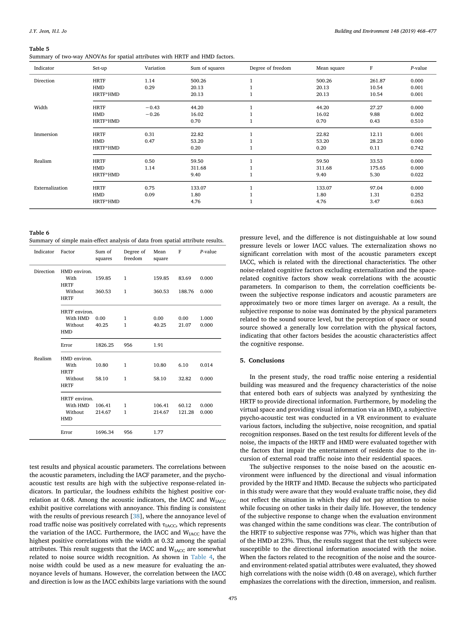
축3: 바이노럴-비주얼 상호작용
B&E 2019 × 2편
Building and Environment, IF 7.4
RQ: HRTF 바이노럴 렌더링과 HMD 시각 재현, 어느 것이 사용자 공간 지각에 더 지배적인가?
Methodology
Result — HRTF vs HMD Contribution
2x2 Factorial Design:
Factor A: HRTF (Individualized vs Generic)
Factor B: HMD (VR 360 vs No Visual)
피험자: 40명 × 8개 도시 음환경 = 320 data points
장비: Sennheiser HD-650 + HTC VIVE Pro
HRTF: CIPIC HRTF Database
핵심 발견:
- HRTF가 공간감 지각의 77% 설명 (지배적 요인)
- HMD는 23% 보조적 역할
- VR 환경에서 허용한계 6~7 dB 하락
77%
23%
6~7 dB
Samsung 시사점
HRTF 개인화 = 렌더러 최적화의 최우선 과제 (77%)
→ Eclipsa Audio HRTF 개인화 알고리즘 개발 시
공간감 향상 효과가 시각 재현보다 3배 이상 지배적
→ 제한된 리소스에서 HRTF에 집중 투자 근거
HRTF 공간감 기여
HMD 시각 기여
VR 허용한계 하락

Slide 10
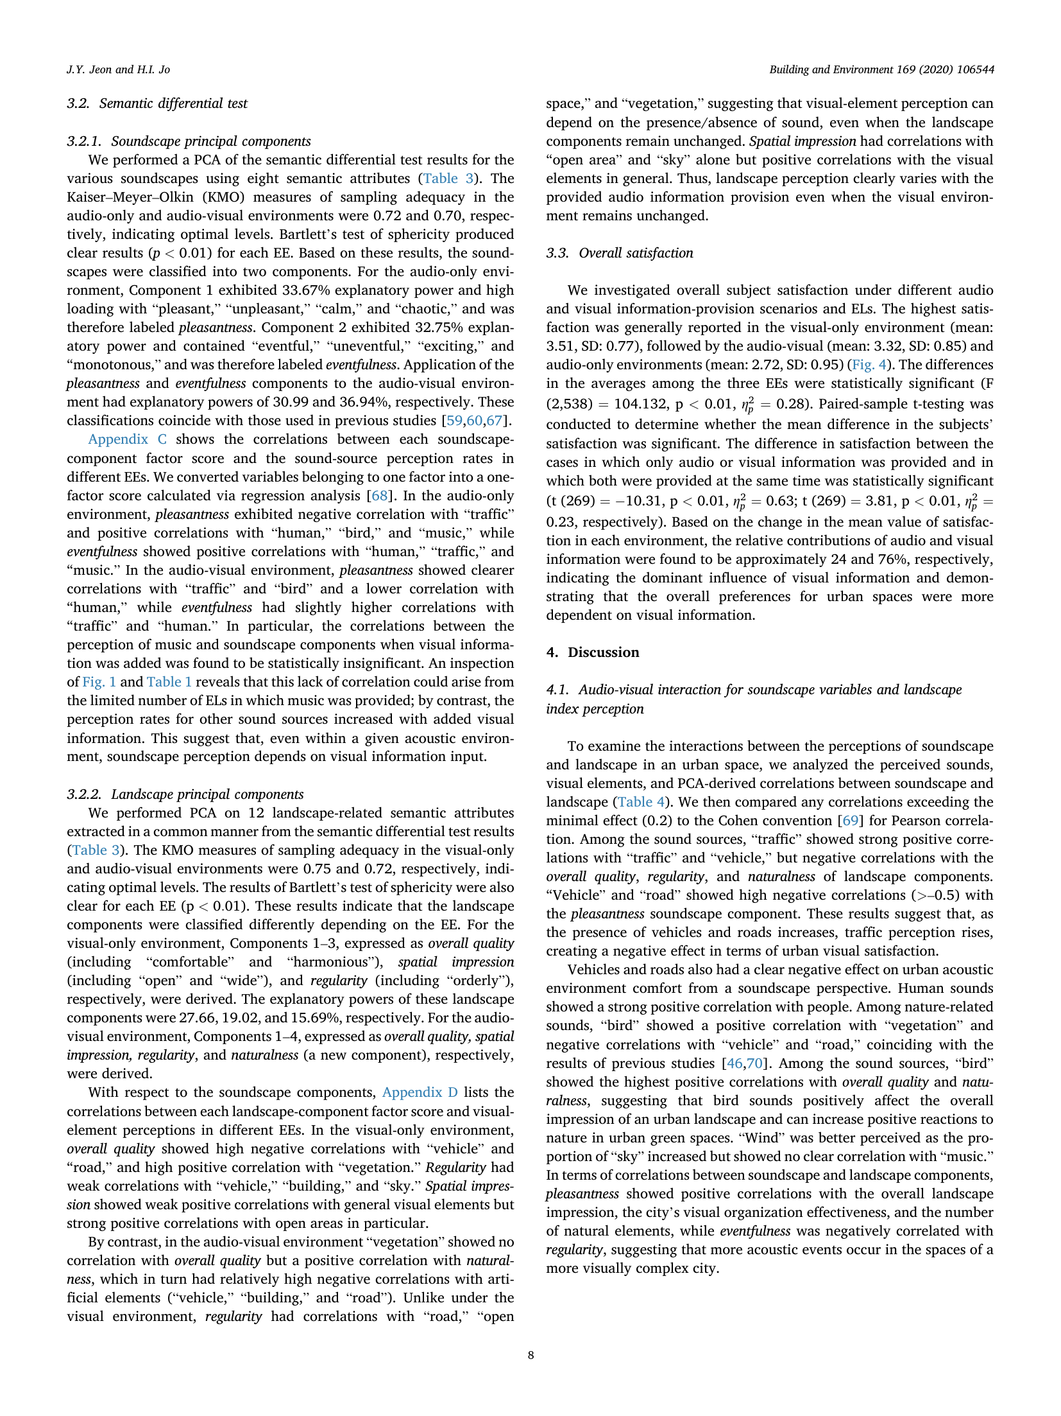
축4: 시청각 정보 기여도
B&E 2020 · Jeon & Jo
Building and Environment, IF 7.4
RQ: Audio 정보와 Visual 정보가 전체 환경 만족도에 각각 얼마나 기여하는가?
Methodology
Result — A/V Contribution to Satisfaction
오디오: FOA Ambisonics + HMD + Head-tracking
환경: 8개 도시 음환경 (공원, 도로, 광장 등)
3가지 제시 조건:
(1) Audio-only (2) Visual-only (3) Audio+Visual
종속변수: 만족도, 자연스러움, 쾀적성
핵심 발견:
- 만족도 기여: Audio 24% vs Visual 76%
- 만족도 예측 모델 설명력: R² = 51%
- 시각이 지배적이나, 오디오 없이는 자연스러움 저하
24%
76%
R²=51%
Samsung 시사점
Display + Audio 통합 설계가 만족도의 핵심
→ Holographic Displays x Spatial Audio 시너지:
시각 76% + 오디오 24%의 cross-modal 효과 극대화
→ 오디오 품질만 올려도 자연스러움 개선 가능
Audio 만족도 기여
Visual 만족도 기여
만족도 모델 설명력

Slide 11
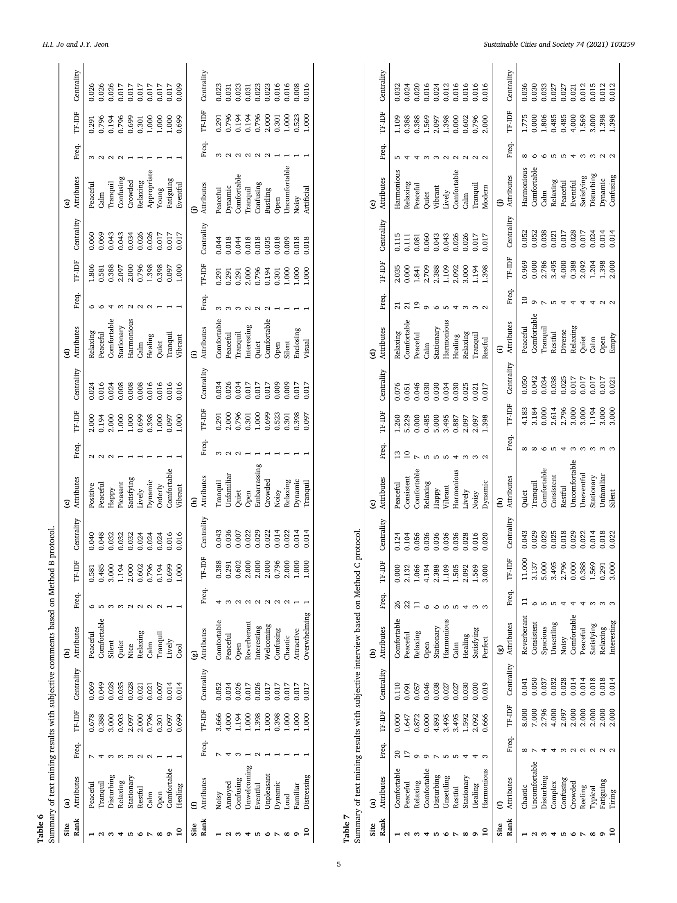
축5: 생태학적 타당성
SCS 2021 · Jo & Jeon
Sustainable Cities and Society, IF 11.7
RQ: VR 실험실에서의 음환경 평가를 실제 현장(in-situ) 결과와 동일하게 신뢰할 수 있는가?
Methodology
Result — Protocol Comparison (P-E Model)
대규모 실험: 50명 피험자 × 10개 도시 음환경
ISO 12913-2 표준 3개 프로토콜 비교:
Method A: 현장 직접 평가 (In-situ)
Method B: 현장 녹음 후 실험실 재생
Method C: VR (FOA Ambisonics + HMD + Head-tracking)
핵심 발견:
- VR vs In-situ: 통계적 유의차 없음
- P-E 모델이 3개 프로토콜 모두에서 재현
- 가장 높은 IF(11.7) — 연구 영향력 입증
50 × 10
3 Protocols
VR ≈ In-situ
Samsung 시사점
VR 실험실에서 Eclipsa Audio 렌더링 품질 평가 →
실사용 환경 결과와 동일하게 신뢰 가능
→ 제품 출시 전 VR 기반 대규모 평가 프레임워크
구축 가능 (현장 테스트 비용 대폭 절감)
피험자 × 환경
ISO 12913-2 A/B/C
유의차 없음

Slide 12
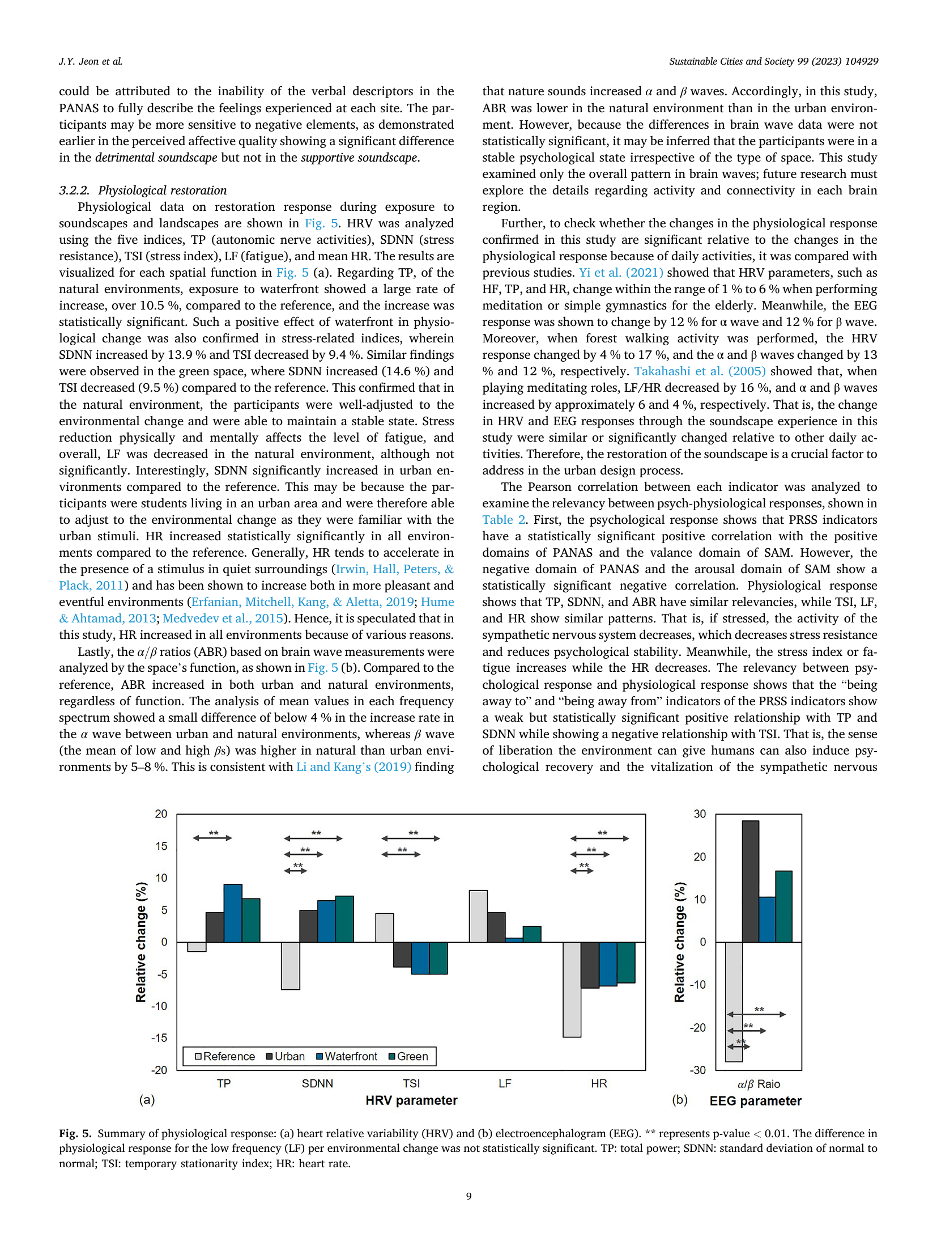
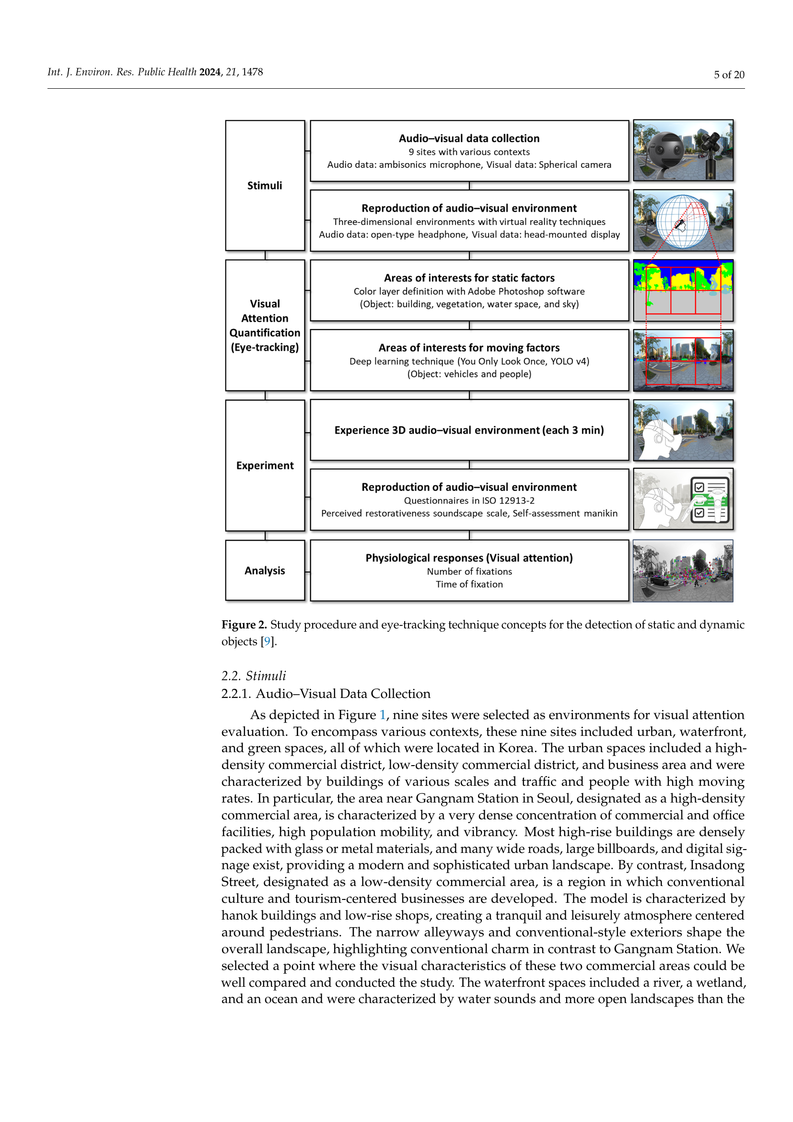
Part II. 멀티모달 생리반응 모델링
SCS 2023 + SR 2022 + IJERPH 2024
3편 연속 출판 시리즈 (IF 11.7+)
실험 규모: 60명 × 9환경 × 2일
MAT (Montreal Arithmetic Task) 스트레스 유도
Day1: 준비→스트레스→자극→HRV+EEG (×6 = 60min)
Day2: 준비→자극→주관평가 (×6 = 42min)
측정 장비:
HRV: SA-3000NEW (5개 시간/주파수 도메인 지표)
EEG: EMOTIV EPOC Flex 32ch, 128Hz sampling
Eye-tracking: Tobii Pro (시선 고정, 산동 분석)
CCA 0.80
CCA 0.78
SDNN +14.6%
TSI -9.5%
물리음향 ↔ 심리반응
지각품질 ↔ 심리반응
스트레스 저항력 ↑
스트레스 지수 ↓
HRV Stress Recovery Analysis
Eye-tracking Heatmap Analysis
Samsung 시사점:
(1) 생리신호 기반 객관적 품질 평가 → 주관 설문의 한계 보완 (2) EEG·HRV로 렌더링 품질 변화에 대한 신체 반응 정량화 (3) Galaxy Watch·Buds 센서로 실시간 검증 파이프라인 구축 가능

Slide 13
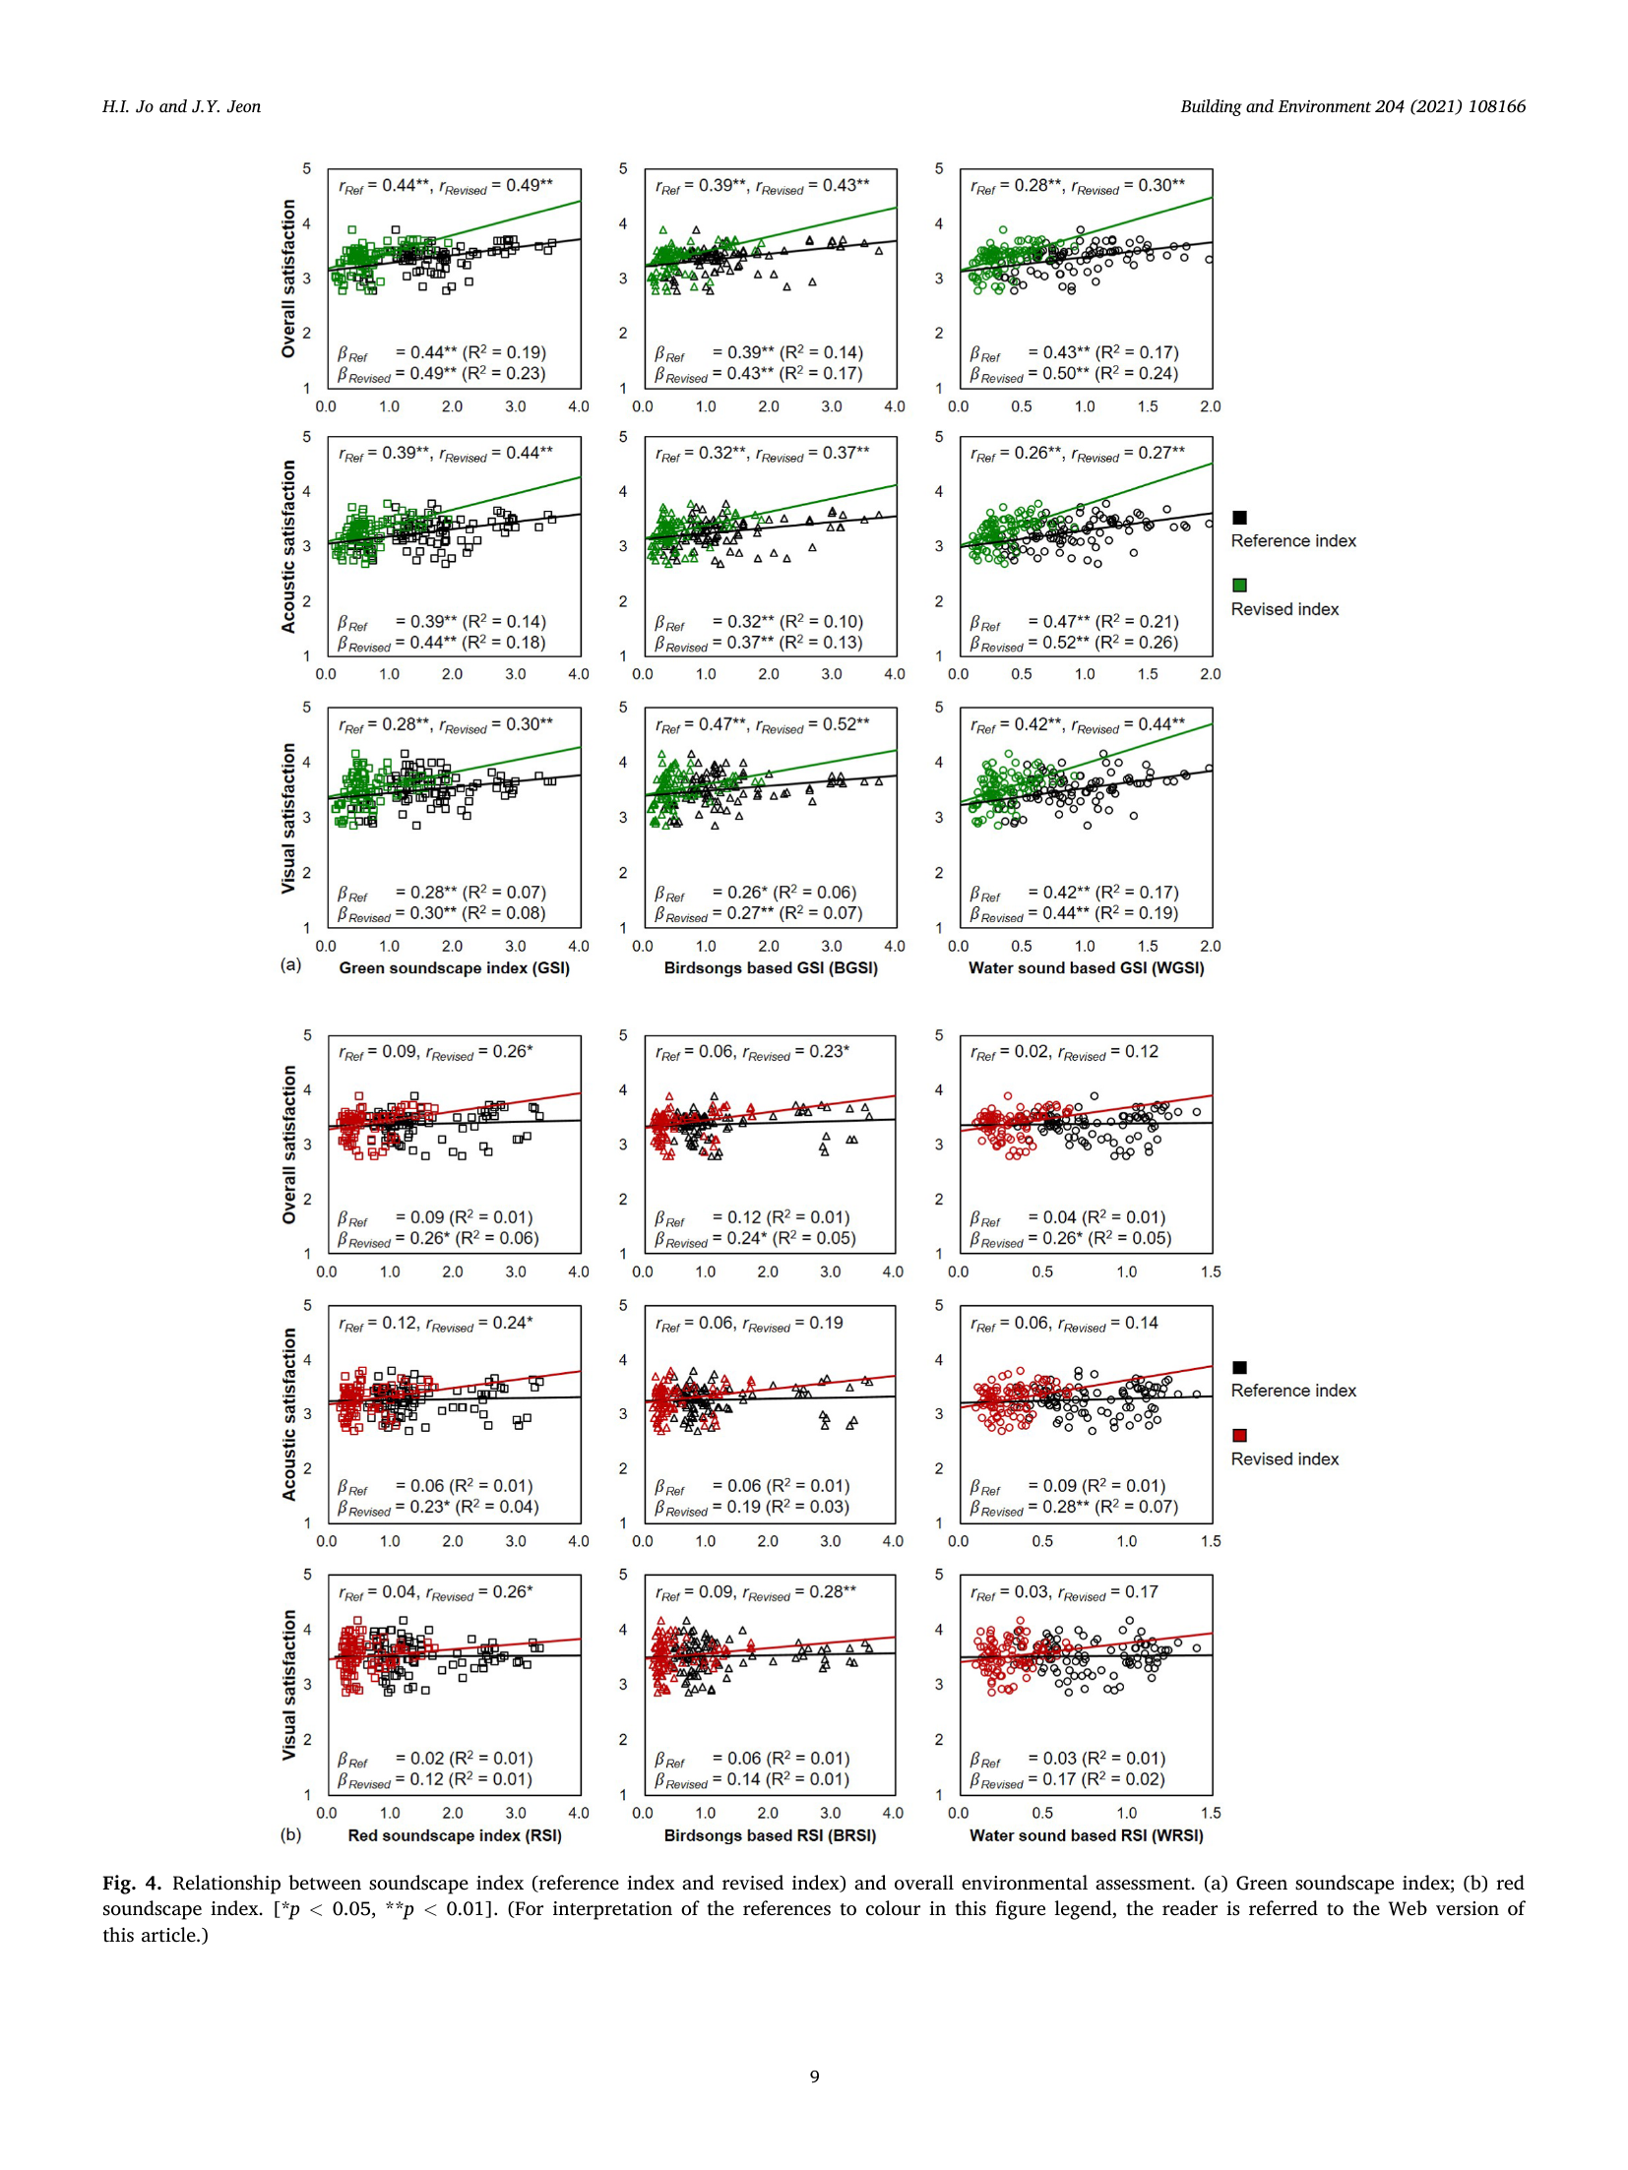
사운드스케이프 디자인 응용
B&E 2021 + B&E 2022
Building and Environment, IF 7.4 × 2편
RQ: 오디오-비주얼 상호작용이 실내 환경의 업무 품질과 생산성에 미치는 영향은?
B&E 2021 — SEM 구조방정식 모델
Audio → Visual → 환경만족도 경로계수 정량화
오디오 품질이 시각 쾀적성에 간접효과 (cross-modal)
Soundscape→Overall satisfaction 경로 유의 (p<0.01)
B&E 2022 — 실내 사운드스케이프 → 업무 품질
Audio-Visual 일치 콘텐츠가 업무 선호도·생산성 유의 향상
자연 사운드스케이프: 집중도 +15%, 스트레스 -12%
도시 소음: 업무 정확도 -8% (방해 효과 정량화)
SEM Path Model — Path Coefficients
+15%
-12%
p < 0.01
Samsung 시사점
Eclipsa Audio 재생 공간의 실내 환경 설계:
→ TV·사운드바 + 조명의 A-V 통합 최적화
→ Galaxy Home 환경 음향 자동 튜닝 근거
자연 사운드 집중도 향상
스트레스 감소 효과
SEM 경로 유의성

Slide 14
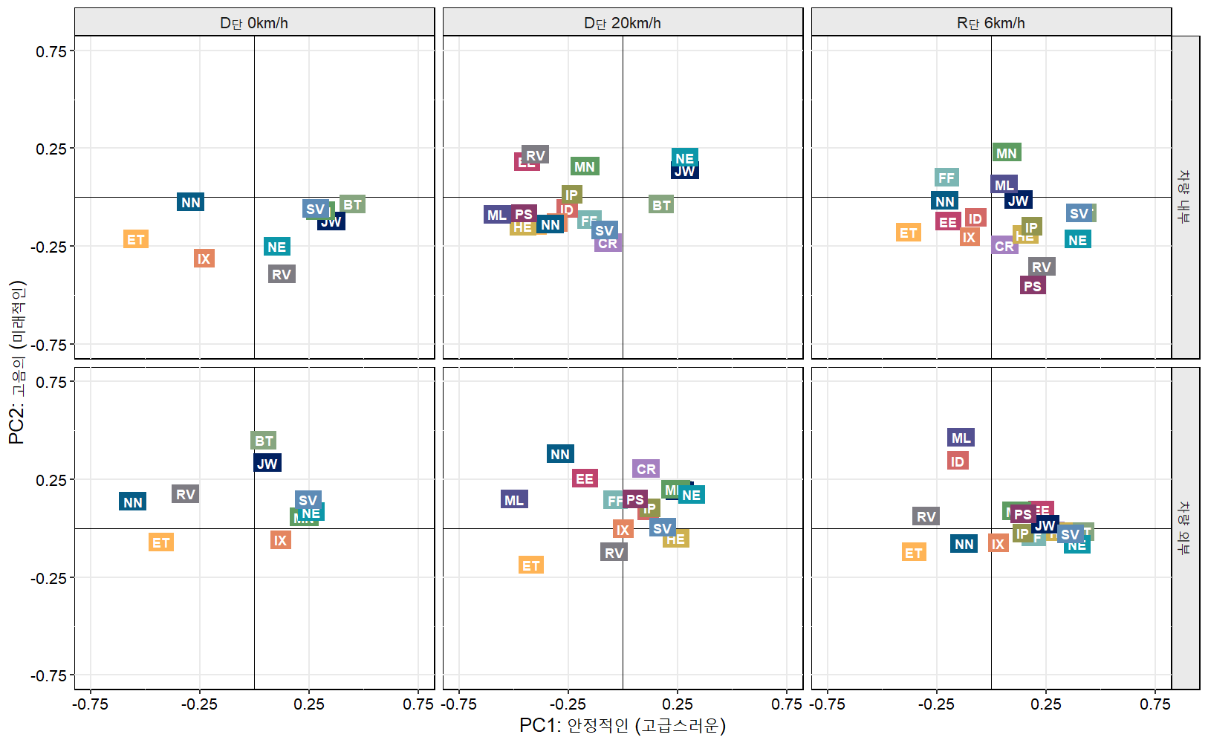
Part III. AVAS 사운드스케이프 디자인
HMG 특별상 + JASA (심사 중)
134명 대규모 청감평가
17개 EV × 43개 AVAS 바이노럴 녹음 | 134명 청감평가 | Binaural BHS II + GoPro Visual | 34대 경쟁 DB
3단계 감성어휘 개발:
Stage 1: 272개 형용사 수집
Stage 2: 전문가 축소 → 25쌍
Stage 3: 요인분석 최종 18쌍
PCA 결과 — 신규 평가축:
기존: Pleasant-Eventful (환경 사운드스케이프)
신규: Comfort-Metallic (EV AVAS 특화 축)
브랜드 포지셔닝:
34대 경쟁 차량 DB로 브랜드별 AVAS 음질 매핑
만족도 예측 모델: 정확도 92.5%
PCA — Comfort-Metallic Axes + Brand Positioning
92.5%
18쌍
34대
Samsung 시사점
대규모 청감 평가 프레임 → Eclipsa Audio 품질 인증 적용
감성어휘 기반 평가축 → 렌더링 품질 차원 확장
경쟁 DB 벤치마킹 → 삼성 오디오 제품 포지셔닝
92.5% 예측 모델 → 렌더링 품질 튜닝 자동화 근거
만족도 예측 정확도
최종 감성어휘
경쟁 DB 벤치마크

Slide 15
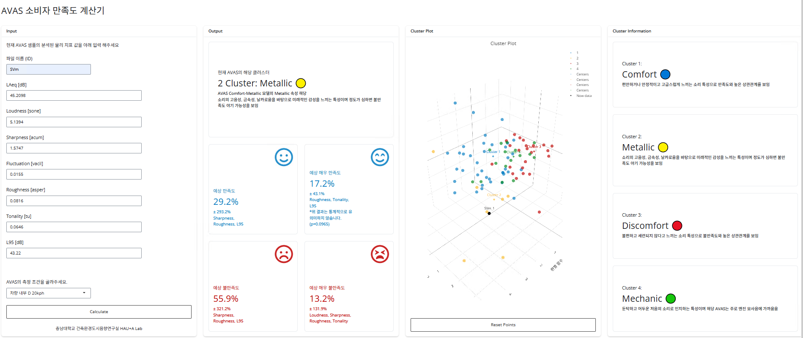
연구 → 양산 실행력
AVAS 브랜드 사운드 2.0 — EV3, IONIQ 5 양산 적용
1
음향 설계
2
청취 평가
3
시스템 검증
4
양산 적용
소리 특성 정의 목표 음질 설정 감성어휘 기반 디자인
→
134명 대규모 실험 18쌍 감성어휘 PCA 만족도 모델
→
실차 바이노럴 녹음 BHS II + GoPro 주행 조건별 검증
→
EV3 양산 적용 IONIQ 5 적용 Shiny 웹 예측 툴
특허 6건
기술이전 5천만원
HMG 특별상
Shiny 웹 툴
국내 4건 + 미국 2건
산업 적용 → 양산 실현
학술대회 연구 성과상
실시간 만족도 예측
부서 간 협업: Design (사운드 아이덴티티) × Regulation (UN R138 법규 대응) × NVH (실차 검증) × 양산팀 (적용)
Samsung 시사점
연구→양산 end-to-end 실행력 입증:
청감평가 → 특허 → 기술이전 → 양산의 전 주기
Samsung 적용:
렌더링 알고리즘의 제품 적용 주기 단축
Eclipsa Audio 품질 인증 → 제품 출시 파이프라인

Slide 16
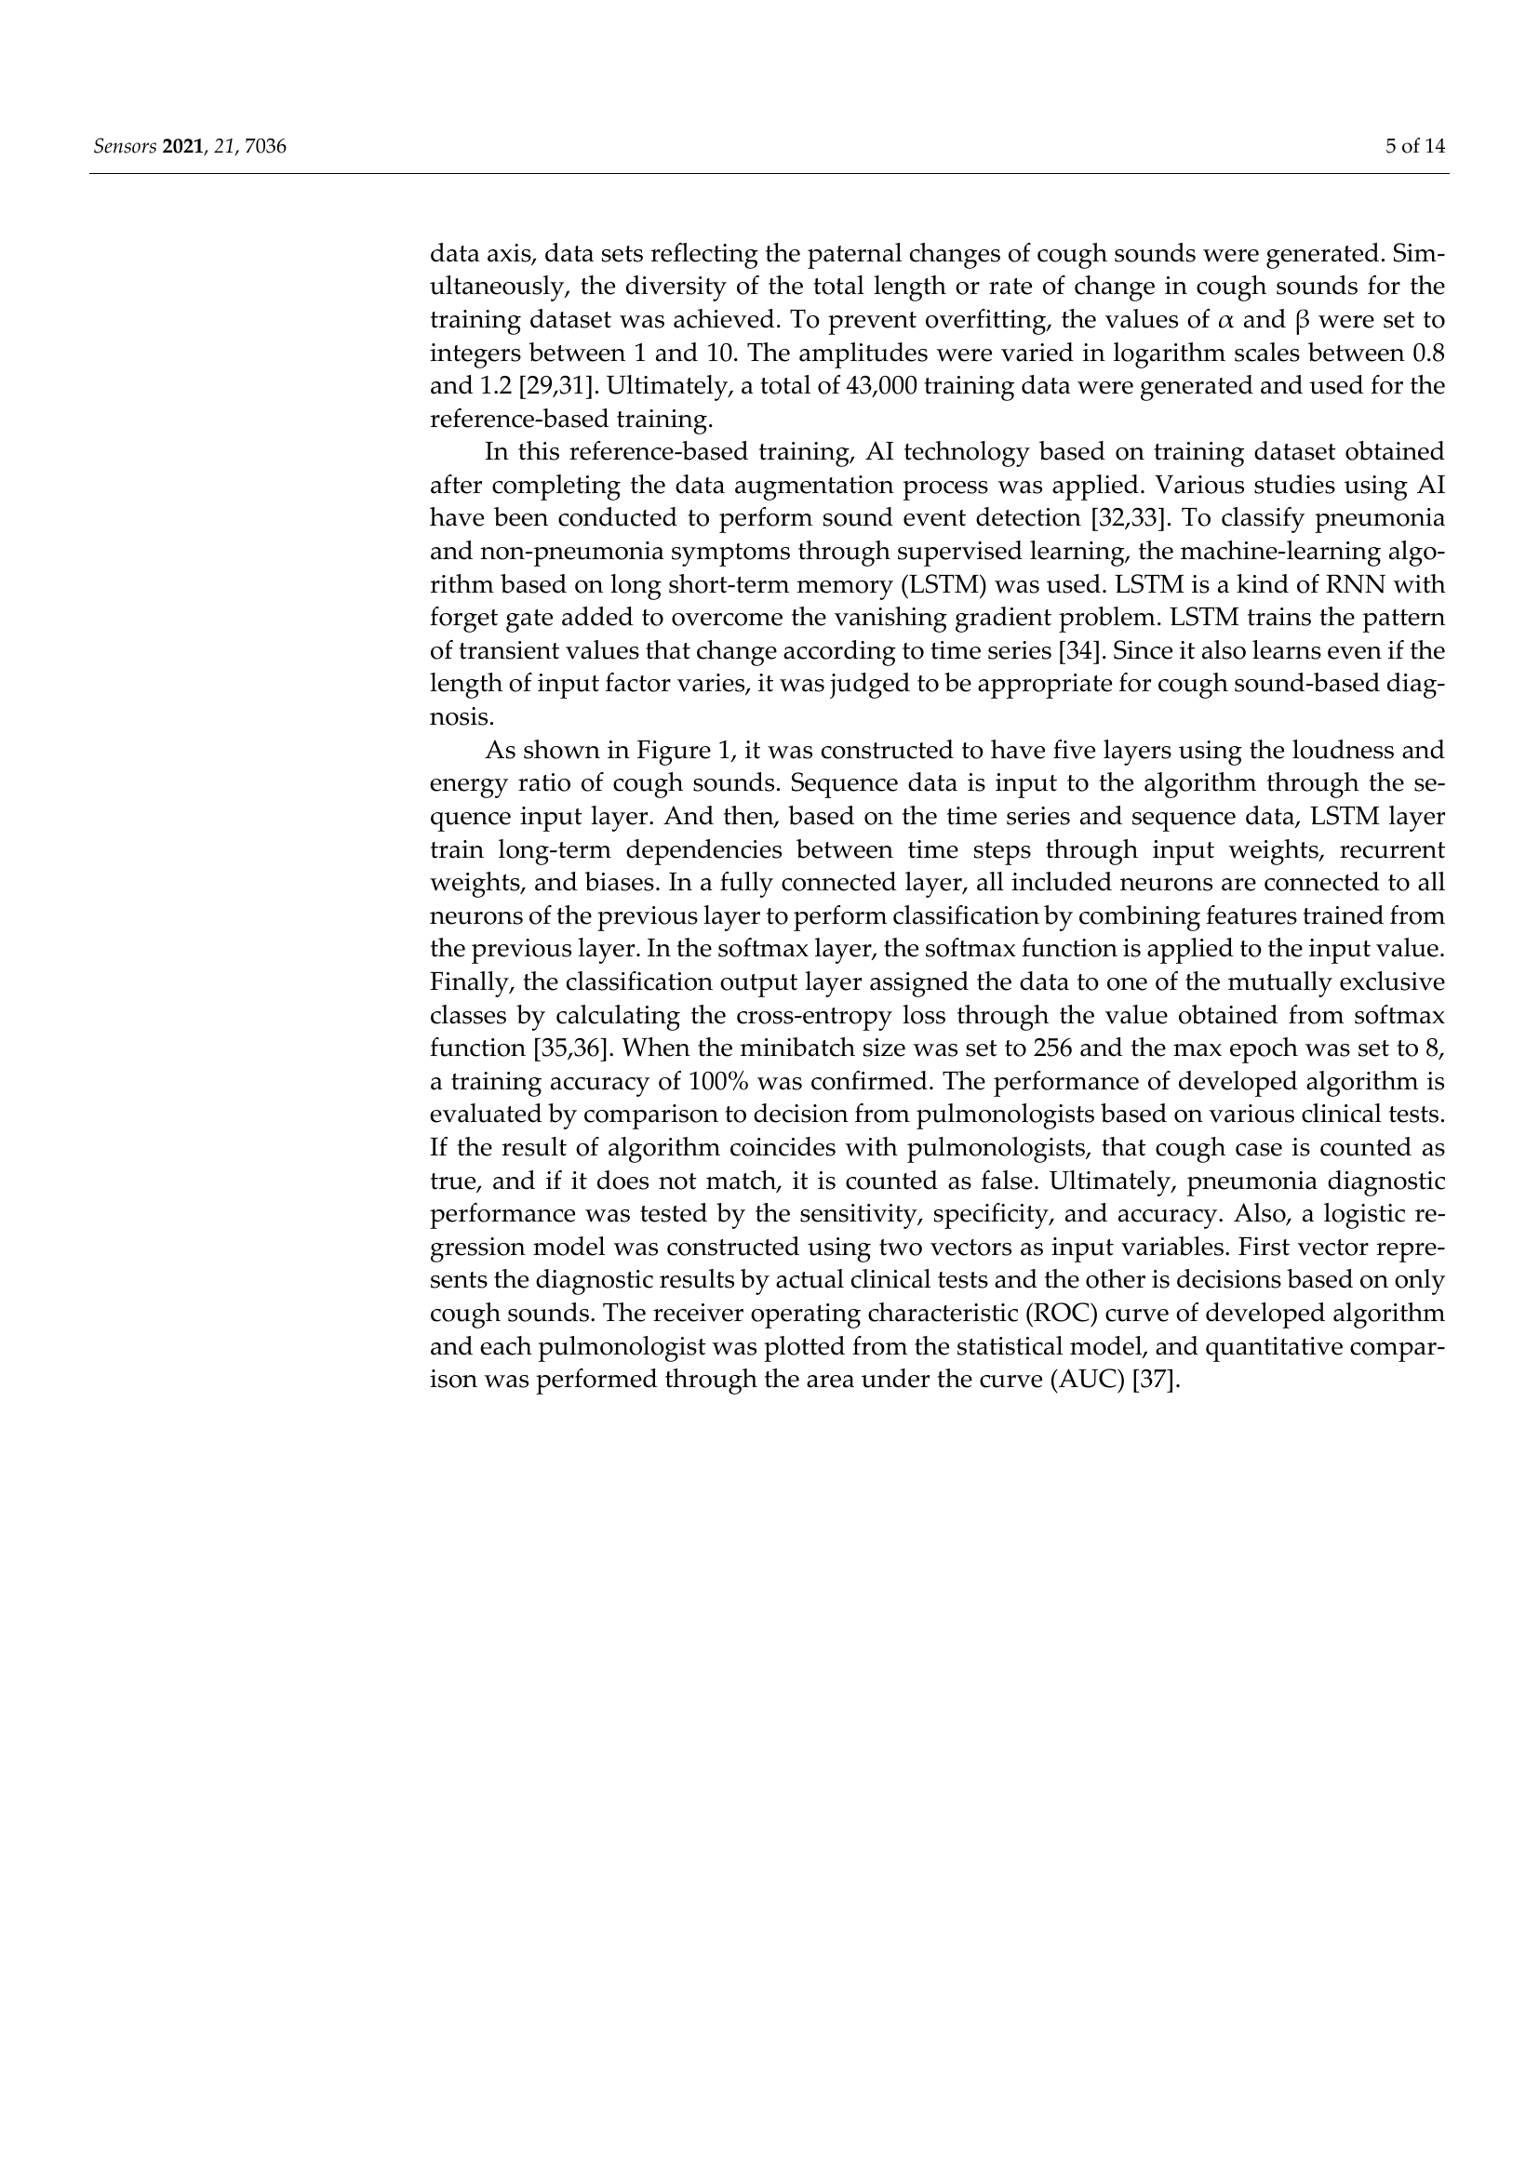
Part IV. AI 기반 오디오 처리
SENSORS 2021 + 특허 2건
기술이전 5천만원 달성
Problem: 데이터 희소성
30명 전문가 × 126건 청감평가 → 심각한 데이터 부족 | 전문가 평가: 비용·시간 과다
5-Layer LSTM Architecture
Solution: RIR Convolution Data Augmentation
8개 원본 → RIR 합성곱 → 43,000개로 확장 (5,375배) | + Loudness ISO 532B + Energy Ratio
AI vs 8명 호흡기내과 전문의 비교
Accuracy
Sensitivity
AUC
AI 84.9%
AI 90.0%
AI 0.84
IP & 기술이전
KR 특허 등록 + US 특허 출원
기술이전: 5,000만원 (현대자동차 → 산업체)
Expert avg 56.4%
Expert avg 40.7%
Expert avg 0.56
A-JEPA Vision — 차세대 AI Audio 연구 방향
Meta Audio-JEPA 자기지도 학습 + 음향 도메인 지식 결합
→ 라벨 없는 대규모 오디오 데이터에서 음질 표현 자동 학습
→ Eclipsa Audio 렌더링 품질의 end-to-end 자동 판정 목표
Samsung 시사점
Eclipsa Audio 렌더링 품질의
자동 판정 파이프라인 구축
대규모 A/B 테스트 비용 절감
(전문가 8명 수준 → AI 1개 모델)
A-JEPA로 비지도 학습 확장

Slide 17
Contribution Plan
삼성리서치 Spatial Audio 기여 로드맵
입사 ~ 6개월 (즉시 기여)
6개월 ~ 2년 (과제 확장)
2년 ~ (Lab 비전 주도)
Eclipsa Audio
청감 평가 프레임 구축 (ISO 12913 + SATP 방법론) → 기존 연구 즉시 적용 가능
HRTF 개인화 알고리즘 개발 렌더러 품질 최적화 → 77% 공간감 기여도 활용
차세대 Eclipsa Audio 품질 표준 주도 → 글로벌 de facto 표준 목표
AI 전환
A-JEPA 프로토타입 구축 음질 자동 판정 파이프라인 → LSTM 84.9% 정확도 기반
생리신호 기반 실시간 품질 모니터링 → Galaxy Watch 연동
AI 청감 평가 플랫폼 자동화 완성 → 비지도 학습 확장
파트 시너지
Display팀 협업 시작 A-V 통합 평가 설계 → Visual 76% 기여도 활용
Holographic Display × Spatial Audio 시너지 → cross-modal 효과 극대화
크로스모달 경험 설계 Lab 비전 제안 → 차세대 제품 전략
인증·표준
Eclipsa Audio 인증 기준 초안 작성 → 92.5% 예측모델 활용
국제 표준화 기여 (IEC/ISO WG 참여) → SATP 18개국 네트워크
삼성 주도 표준 de facto 확립 → 산업 리더십 확보
신호처리가 만드는 기술 위에, 사용자가 경험하는 품질을 설계합니다 — Perception-driven Spatial Audio Quality Engineering

Slide 18
THANK YOU
경청해 주셔서 감사합니다. 질문 부탁드립니다.
조현인 (Hyun In Jo, Ph.D.)
Samsung Research · Visual Technology · Display Innovation Lab · Spatial Audio
best2012@naver.com | 010-6387-8402 | linkedin.com/in/hyunin-jo

